Slide 1
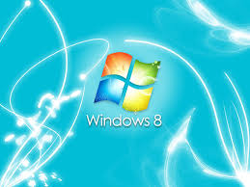
WINDOWS 8
Definición
Partes fundamentales
Documento Word
Libro Excel
Fuente: http://www.taringa.net/comunidades/pc-gamers/6407585/Consulta-Rendimiento-de-juegos-en-Windows-8.html
Video

Slide 2
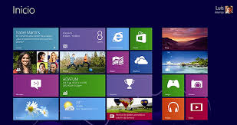
Definición
Windows 8 es un sistema operativo diseñado por Microsoft. Su mayor diferencia con las versiones anteriores de Windows es que presenta cambios en el menú de inicio, en la interacción y en la conectividad.
http://www.informaticamoderna.com/Mic_Win.htm

Slide 3

Partes Fundamentales
Escritorio
Iconos
Es el área principal de Windows, que aparece al arrancar el ordenador. Desde ella se accede a todas las herramientas, utilidades y programas instalados en el ordenador, mediante iconos de acceso directo, opciones de menú existentes en el botón Inicio de Windows
Los iconos son elementos gráficos pequeños que se asocian con una aplicación que se ejecutará si se hace doble clic en ellos.
Barra de Tareas
Ventanas
La barra de tareas es una barra que se ubica normalmente en la parte inferior de la pantalla del escritorio que le permite a un usuario de computadora acceder a cualquier programa abierto actualmente, inclusive si ese programa está minimizado.
la ventana es una herramienta con la cual tu puedes visualizar distintas aplicaciones en forma simple o varias al mismo tiempo ventana es interfaz visual para el usuario y la información

Slide 4
Video

